Slide 1
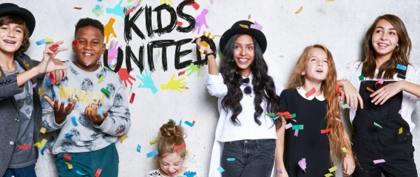
La voix de nos reves

Slide 2
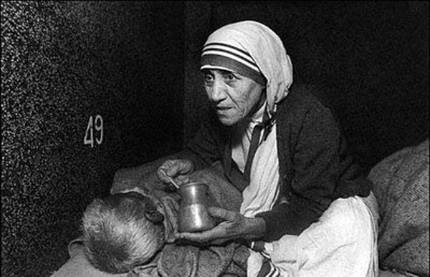
La paix commence par un sourire

Slide 3

L ‘amour universel est superieur a l ‘egoismE

Slide 4








Slide 5
On vous remercie pour votre attention
Νταλίπη Υριάννα
Παπαζήση Έφη
Λάμπρου Θάλεια

